Slide 1
阿里学长线上商城

Slide 2
第一部分：项目分工（部分）
项目成员：
组长：张雨 学号：20177710247
组员：张瑞恒 学号：20177710245
赵景昊 学号：20177710249

Slide 3
第一部分：项目分工（部分）
我们将我们的项目工作分为五部分：
1、网站首页展示、商品信息页展示、查看购物车（张雨）
2、用户登录、注册以及账户冻结（张瑞恒）
3、管理员添加商品、管理用户提交的订单状态（赵景昊）
4、数据库设计、创建与测试，DAO模式总体设计（共同完成）
5、系统模块结构划分（张雨）

Slide 4
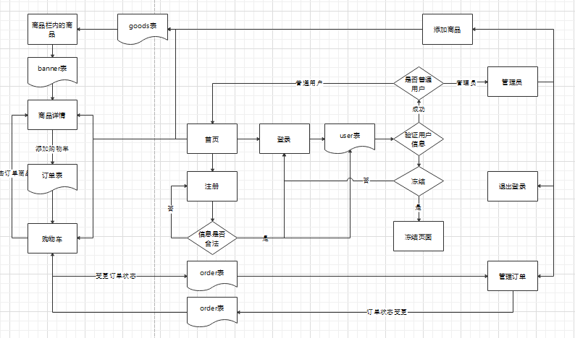
第二部分：项目设计（部分）
项目总体功能结构流程图

Slide 5
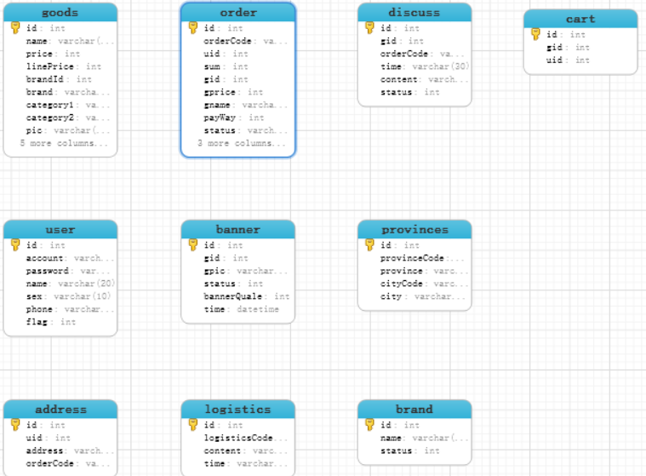
第二部分：项目设计（部分）
数据库表

Slide 6
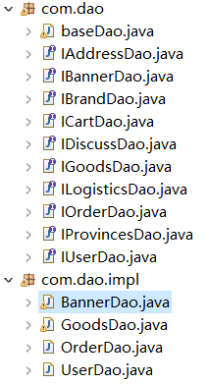
第二部分：项目设计（部分）
DAO模式设计
baseDao
进行数据库连接，数据库表更新和查询操作
UserDao
继承baseDao，对user表进行操作的Dao，添加、查找用户以及更新用户信息
GoodsDao
继承baseDao，对goods表进行操作的Dao，增加、查找商品
OrderDao
继承baseDao，对order表进行操作的Dao，查询、增加订单以及更新订单信息
BannerDao
继承baseDao，对banner表进行查询

Slide 7
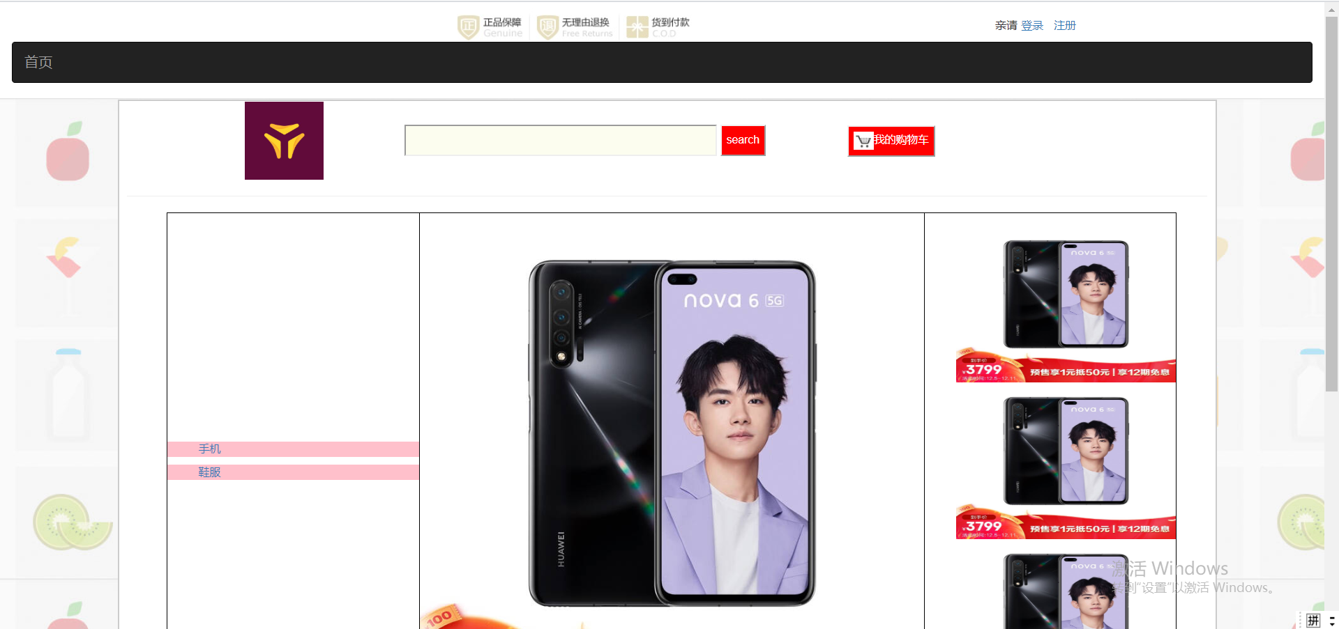
第三部分：设计讲解（部分）
index.jsp（网站首页）
功能描述：查询Goods和banner表，将商品图片、商品的描述信息显示到网站首页，此页面可以直接点击商品图片进入商品详情页，也可以点击左边商品栏，浏览某一类商品，添加新的商品类目后，商品栏也会随之更新，点击购物车跳转购物车页面。

Slide 8
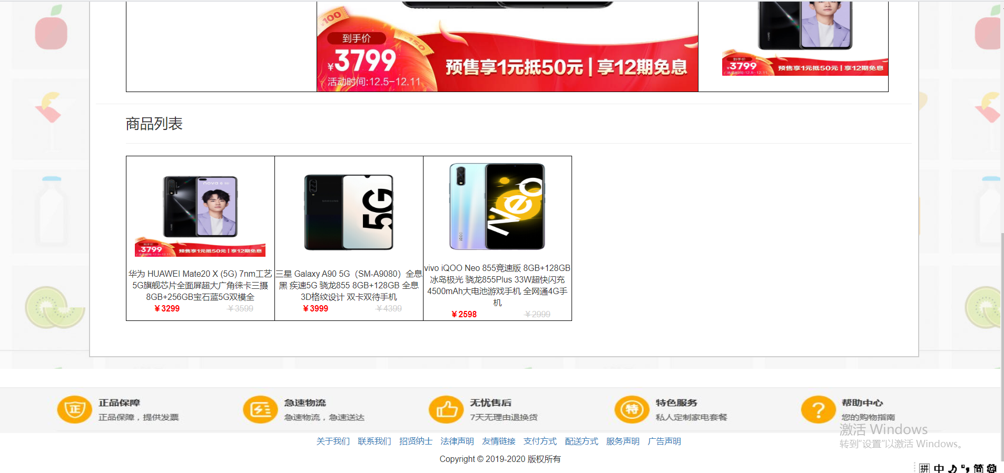
第三部分：设计讲解（部分）
index.jsp（点击左边商品栏）
功能描述：查询goods表和banner表，将属于刚才点击的商品栏的商品信息显示在下方

Slide 9
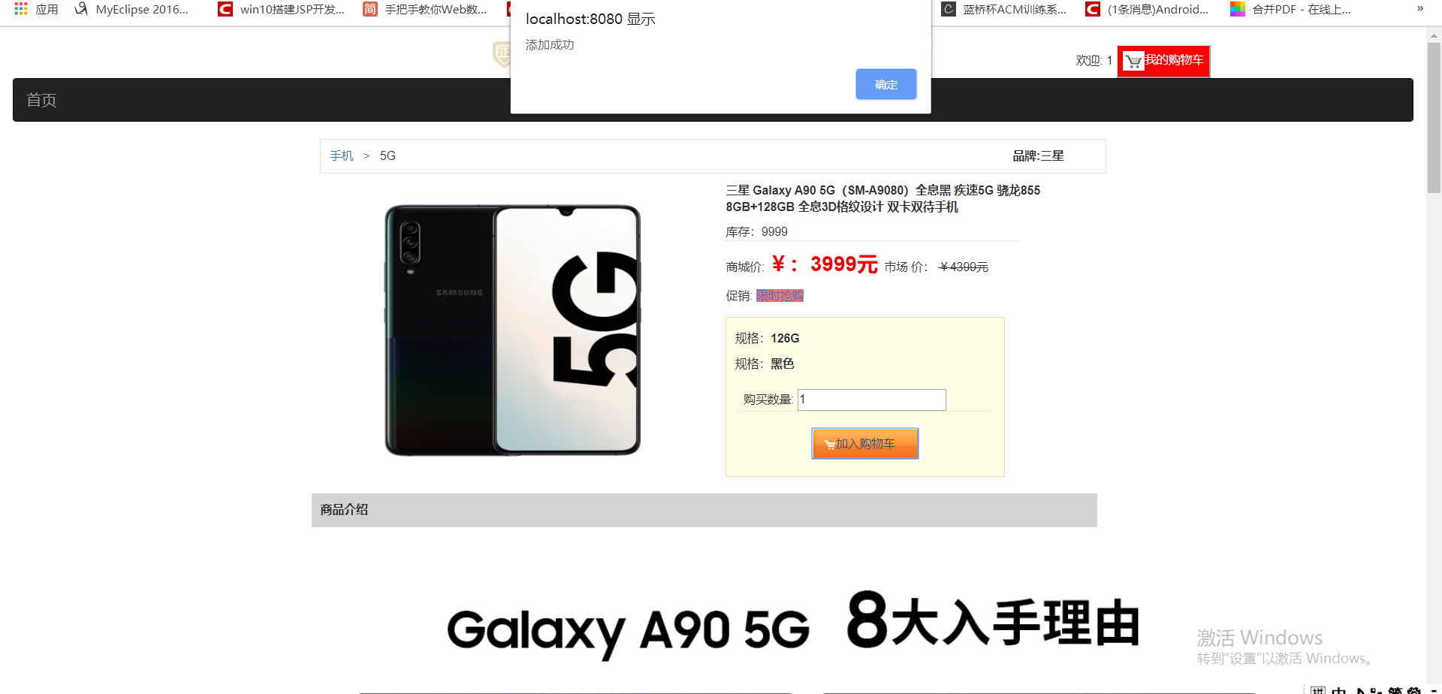
第三部分：设计讲解（部分）
goodsInfo.jsp（商品详情页）
功能描述：查询banner表，将商品信息显示到商品详情页，此页面可以浏览到商品的具体信息，选择商品的件数，以及加入购物车，添加新记录到order表

Slide 10
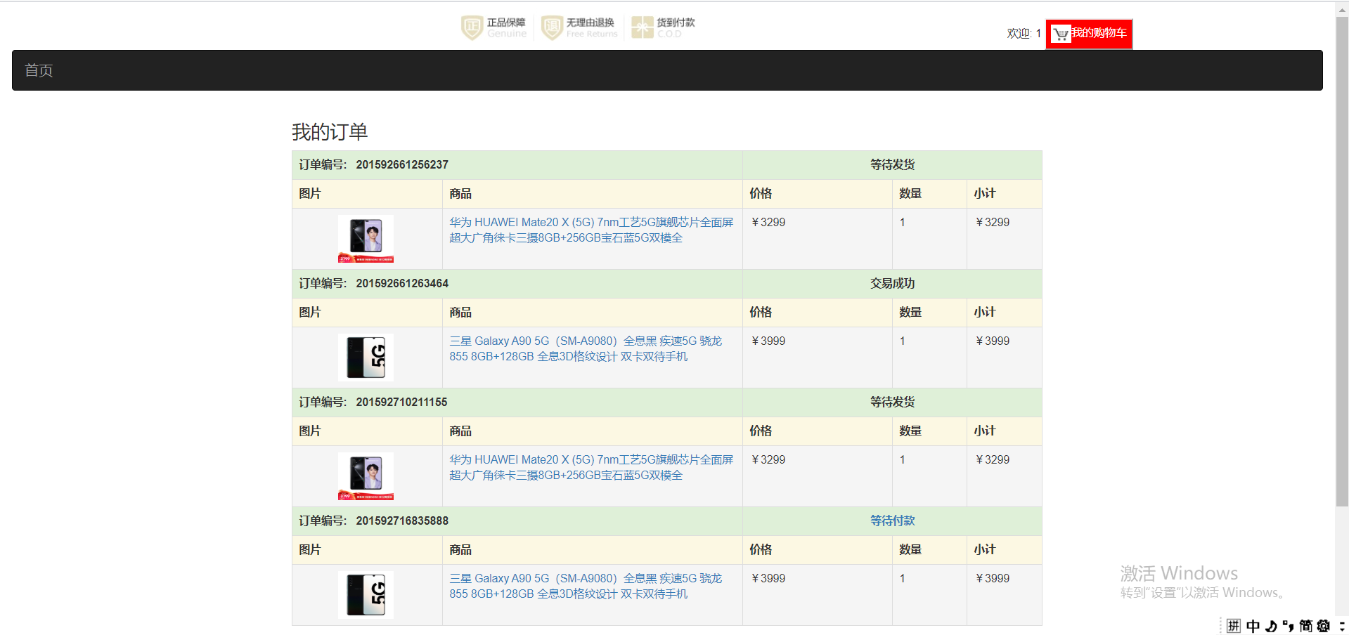
第三部分：设计讲解（部分）
orderList.jsp（购物车）
功能描述：根据当前登录的用户查询order表，将订单信息和状态显示到页面，点击等待付款进行付款之后更新订单状态为等待发货，管理员可以进行发货，订单状态会变成确认收货，点击确认收货，订单状态变为交易完成。

Slide 11
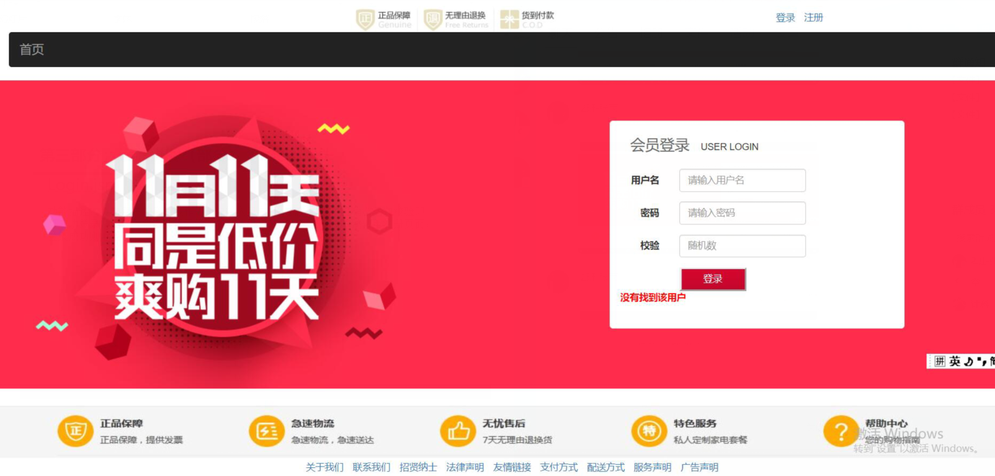
第三部分：设计讲解（部分）
login.jsp（用户登录）
功能描述：负责用户的登录操作，用户输入用户名，输入对应的正确密码和校验即可成功登录，若输入错误则提示没有找到该用户，用户可进行注册跳转至注册页面；登录成功则可进入商城。

Slide 12
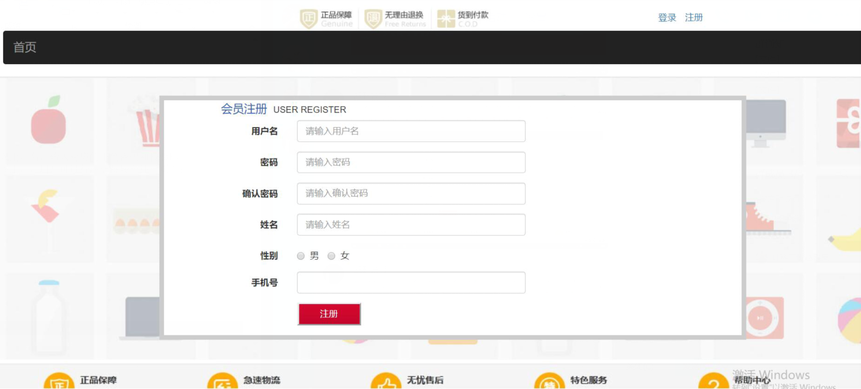
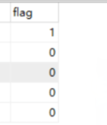
第三部分：设计讲解（部分）
register.jsp（用户注册）
功能描述：负责用户的注册操作，用户输入用户名、密码、姓名、性别、手机号等信息即可进行注册，注册成功即可返回登录界面进行登录，用户的注册信息将保存在数据库表user中,同时
标记用户状态，管理员
flag设置为1，普通用户
Flag设置为0。

Slide 13
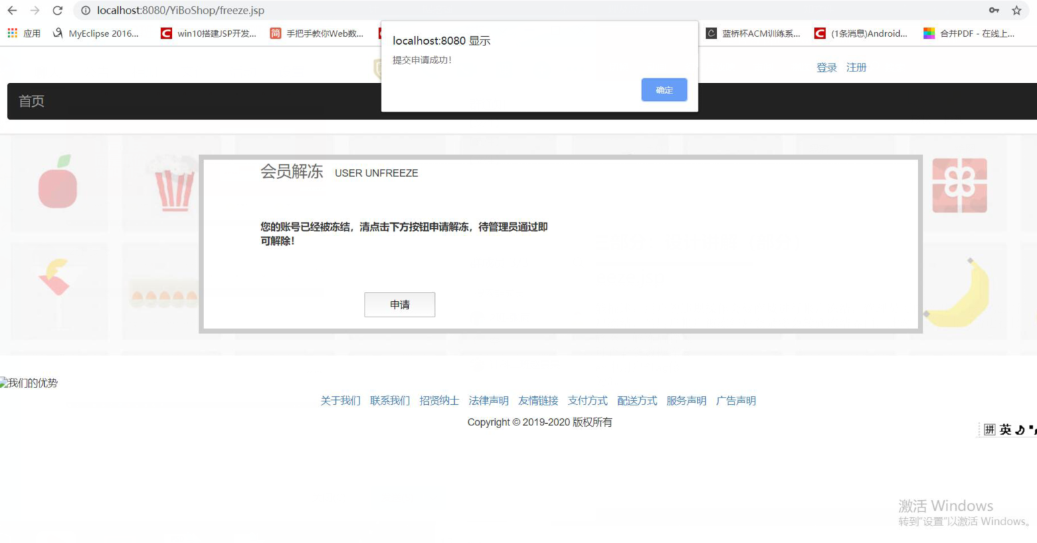
第三部分：设计讲解（部分）
freeze.jsp（帐户冻结）
功能描述：用户的违规操作会被商城进行帐户冻结，管理员可修改用户flag为2进行帐户冻结，当用户帐户被冻结后登录将会转到冻结界面，此时可以点击申请进行帐户解冻，解冻后管理
员可查看到数据库表
user中用户flag修
改为3。

Slide 14
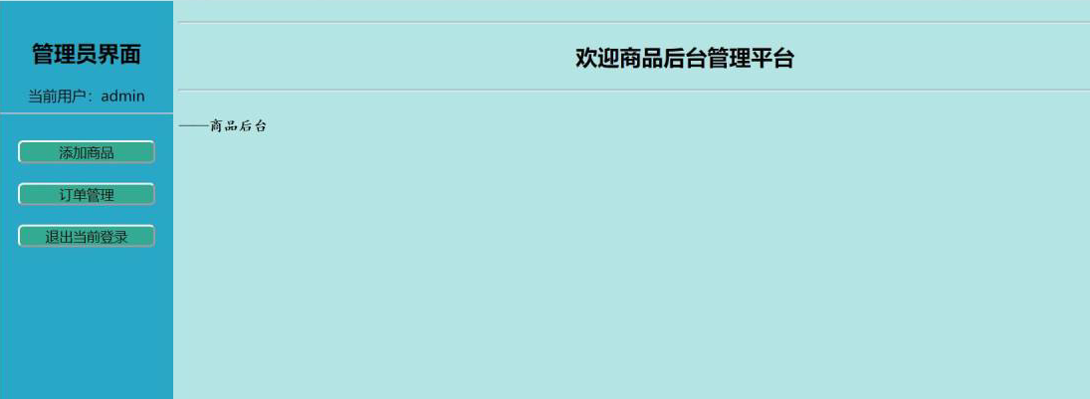
第三部分：设计讲解（部分）
admin.jsp（管理员主页）
功能描述：当以管理员身份登录后，进入管理员界面，可选择添加商品、订单管理与退出登录

Slide 15
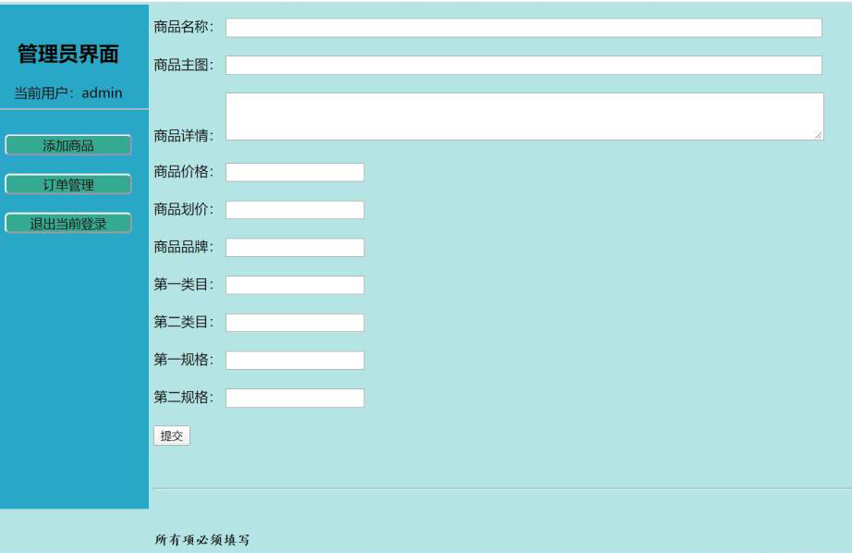
第三部分：设计讲解（部分）
addGood.jsp（添加商品）
功能描述：添加商品，可设定商品的多种属性，添加商品图片，设置商品名称，并将其添加到首页目录页面进行展示

Slide 16
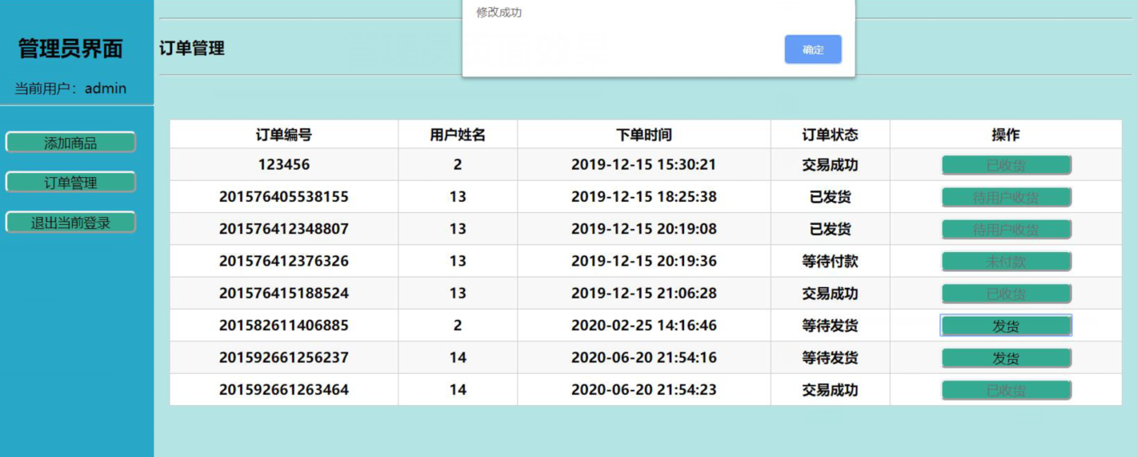
第三部分：设计讲解（部分）
order.jsp（管理员订单页面）
功能描述：管理员可以在订单页面查看订单的信息，修改订单状态，进行发货等操作

Slide 17
感谢观看

